Slide 1
实验五 细胞计数与细胞生死状态的鉴别

Slide 2
实验目的
学习细胞生死状态鉴别的方法；
了解细胞生死状态鉴别的原理
熟悉和掌握各种鉴别细胞生死状态方法的判定特征
掌握细胞计数方法，计算细胞存活率

Slide 3
实验原理
（一）细胞生死状态鉴别
细胞的生死状态的鉴别方法主要是化学染色法和荧光染色法
活细胞和死亡细胞在生理机能和性质上的差异主要表现在细胞膜的通透性、代谢上的差异、继续存活能力三个方面
1）在细胞膜通透性差异
活细胞的细胞膜是一种选择性膜，对细胞起保护和屏障作用，只允许物质选择性的通过；而细胞死后，细胞膜受损，其通透性增加
基于此，发展了基于染料台盼蓝、伊红Y、甲基蓝、苯胺黑等和基于荧光染料碘化丙啶（propidium iodide, PI）或溴化乙锭（ethidium bromide, EB）的染料排除法鉴别死活细胞的方法
死细胞着色，活细胞不被着色

Slide 4
实验原理
（一）细胞生死状态鉴别
2）代谢上的差异
活细胞中新陈代谢作用强，细胞内的酶具有较强的活性和还原能力
A 以荧光素二乙酸酯（FDA）、荧光素二丙酸酯、荧光素二丁酸酯或荧光素二苯甲酰酯等酯化的荧光素鉴别细胞生死状态的方法
上述酯化的荧光素亲脂性提高，容易被细胞吸收进入，活细胞内的酯酶具有较强的活性，可将酯化的荧光素分解而释放出发荧光的荧光素
荧光素不能自由透过活细胞膜，积累在细胞膜内，荧光显微镜下显示有明亮的绿色或黄绿色荧光；而死细胞内因酯酶失去活性，不能分解酯化的荧光素，荧光显微镜下不发荧光
B 亚甲基蓝法
亚甲基蓝是一种无毒染料，氧化型为蓝色，还原型为无色
亚甲基蓝染色法鉴别死活细胞是基于活细胞具有较强的还原能力，能使亚甲基蓝从蓝色氧化型变为无色还原型；而死亡细胞或代谢缓慢的衰老细胞因无还原能力或还原能力弱，使亚甲基蓝处于氧化态呈现蓝色或淡蓝色。

Slide 5
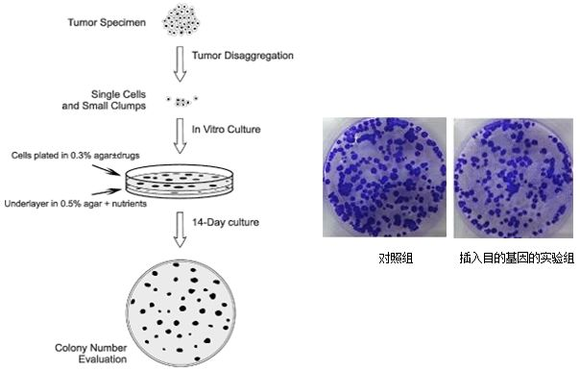
实验原理
（一）细胞生死状态鉴别
3）继续存活能力
活细胞能继续生长、存活；死细胞不能
克隆形成实验

Slide 6
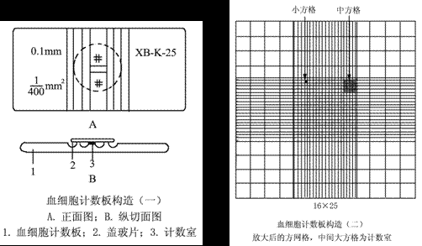
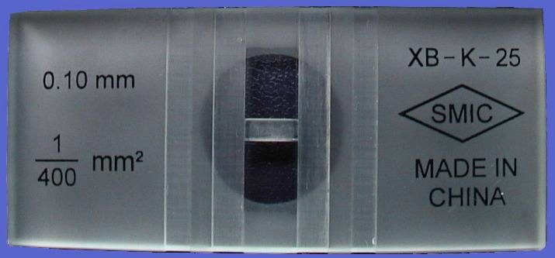
实验原理
（二）细胞计数
细胞计数是计数体内外细胞悬液中细胞数量的一种方法，一般利用计数板（血球计数板）进行
血球计数板，通常是一块特制的载玻片，其上由四条槽构成三个平台。

Slide 7
取血细胞计数板，加盖玻片盖住两边的小槽。
充液：用小滴管将一小滴细胞液滴在盖玻片边缘的玻片上，使其借毛细管现象自动渗透入计数室中。
计数：充液后静止1-2分钟，待细胞下沉后，方可进行计数
计数四角四个中方格（各16小格）内所有细胞数目
为了防止重复和遗漏，呈S形计数
分布在刻线上的细胞，依照“数上不数下，数左不数右“的原则计数
计数时，如发现各中方格的细胞数目相差20％以上，表示细胞分布不均匀，必须重新计数。
细胞浓度(个/ml)=(4个中格细胞数∕4)X10⁴X稀释倍数

Slide 8
实验步骤
1 -细胞悬液的制备
用吸管吸去贴壁培养细胞培养瓶中的培养液，PBS清洗2次
向培养瓶中加入1mL 0.25%胰蛋白酶-0.02% EDTA混合消化液，静置1-5min，待细胞变圆、彼此不连接时，弃去消化液
在培养瓶中加入细胞培养液，用滴管轻轻吹打细胞，制备成细胞悬液。

Slide 9
实验步骤
2 台盼蓝染色法鉴别死活细胞
取细胞悬液0.3mL于干净的EP管中，加入等体积的台盼蓝染液，混合
2min后制成临时装片，镜检。死细胞被染成蓝色，活细胞不着色
取细胞悬液滴加入盖有盖玻片的血球计数板上，使悬液自然充满整个计数小室，注意不要有气泡。
静置1-2min
普通光学显微镜“4X”或“10X”物镜下计数4个大格细胞数。注意压线细胞以数上不数下，数左不数右的规则计数
依据死亡细胞染成蓝色、活细胞不染色的原理，计数死细胞数和活细胞数，计算细胞存活率

Slide 10
实验步骤
3 伊红Y染色法鉴别死活细胞
取细胞悬液0.3mL于干净的EP管中，加入等体积的0.15%伊红Y染液，混合
2min后制成临时装片，镜检或计数
死细胞被染成桃红色，活细胞不着色

Slide 11
实验步骤
4 荧光素二乙酸酯染色法鉴别死活细胞
取细胞悬液0.3mL于干净的EP管中，加入荧光素二乙酸酯母液使其终浓度为0.01%，混合
室温静置5min后，制成临时装片
用荧光显微镜观察（蓝色激发光激发，检测绿色荧光）
死细胞？色，活细胞？色

Slide 12
实验步骤
5 碘化丙啶法鉴别死活细胞
取细胞悬液0.3mL于干净的EP管中，加入碘化丙啶母液使其终浓度为0.01%，混合
室温静置5min后，制成临时装片
用荧光显微镜观察（绿色激发光激发，检测红色荧光）
死细胞？色，活细胞？色

Slide 13
注意事项
细胞计数时，细胞必须充分消化、混匀，制成单个细胞的悬液再取样；细胞压线时，只计数左侧和上方不计右侧和下方的；2个或以上细胞成团时，应按单个细胞计； 细胞团占10%以上，说明消化或打匀不够充分、或稀释倍数不恰当，应重新消化、混匀及稀释。

Slide 14
实验结果与分析
记录所观察结果并加以简要描述

Slide 15
思考题
为何要学习细胞生死状态鉴别的方法？其有何实际应用价值？
各种鉴别细胞生死状态方法的原理和判定特征是什么？
活细胞、坏死细胞和凋亡细胞的形态特征是什么？主要区别是什么？
用吖啶橙、碘化丙啶、溴乙锭、hocheset显示死活细胞，各会出现什么结果？

